Slide 1
Транспорт будущего
Выполнили
Ученики 11 «А»
Ляпина Вероника
Муракаев Эмиль
Чекин Артем
Шишова Дарья

Slide 2
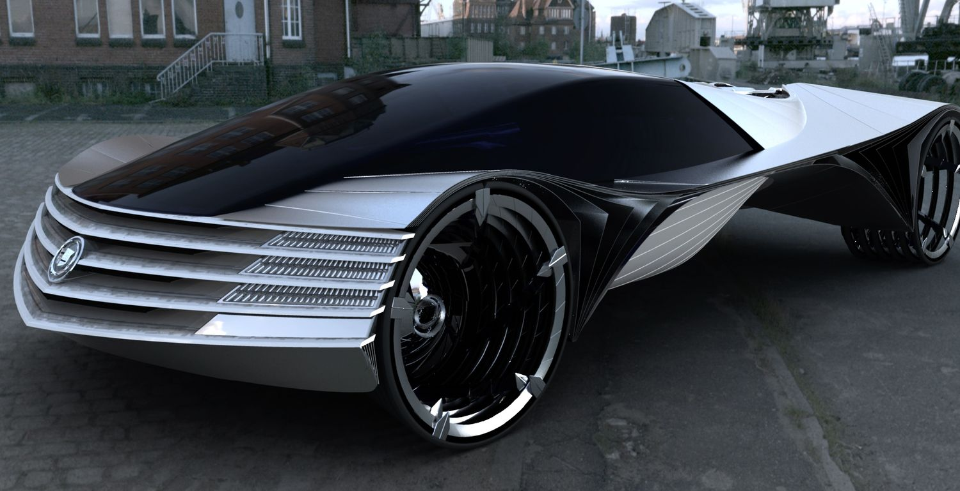
Атомные автомобили

Slide 3
Суперкавитация

Slide 4
Martin Jetpaсk

Slide 5
Город велосипедов

Slide 7
Skylon

Slide 8
Sky Tran

Slide 10
Гиперпетля

Slide 13
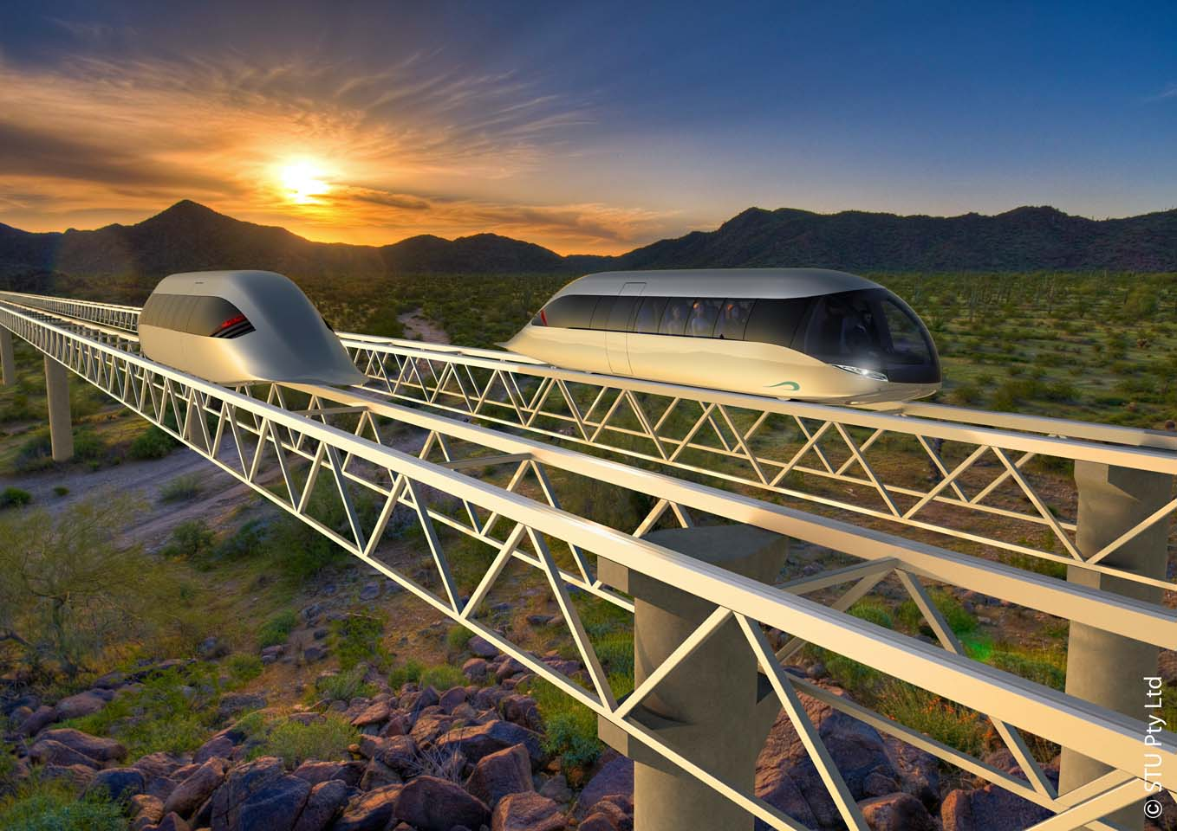
Струнный транспорт Юницкого

Slide 15
Спасибо за внимание!

